Slide 1
МБУ г. АСТРАХАНИ
«АВАРИЙНО-СПАСАТЕЛЬНЫЙ ЦЕНТР»
г.Астрахань ул. Чехова 10

Slide 2

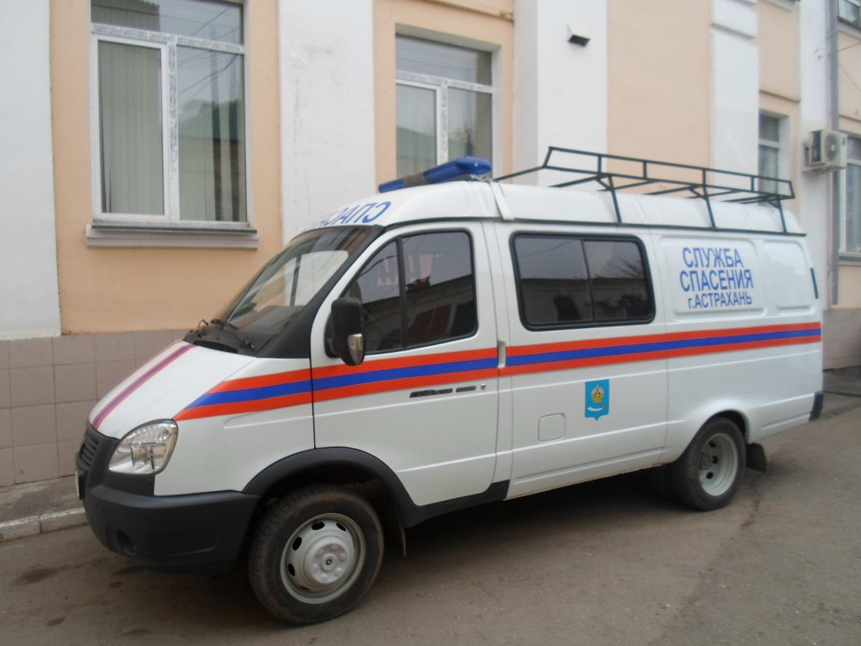
Основные задачи МБУ г. Астрахани
«Аварийно-спасательный центр»
:
Поисковые и аварийно-спасательные работы (за исключением работ на водных объектах)
Обеспечение реагирования на чрезвычайные ситуации
Непрерывный сбор и анализ информации о происшествиях, кризисных и чрезвычайных ситуациях, происходящих на территории региона; оценка достоверности поступающей информации
Ремонт общедомового и внутриквартирного оборудования
2
Notes:
2

Slide 3
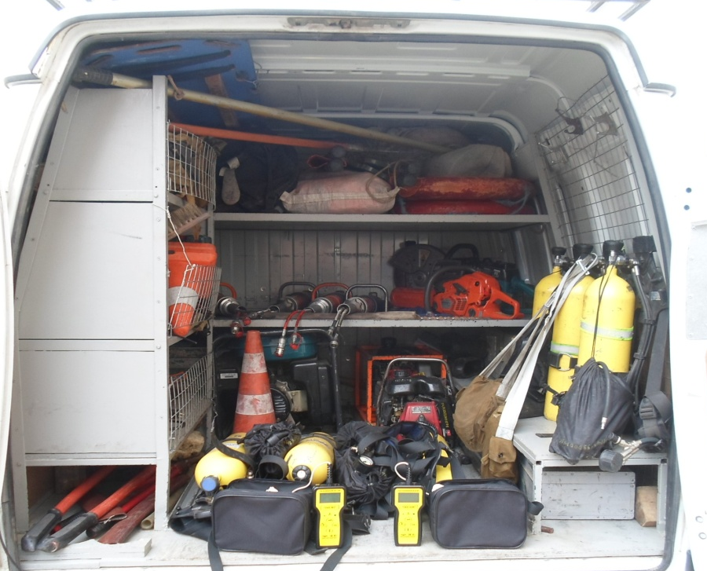
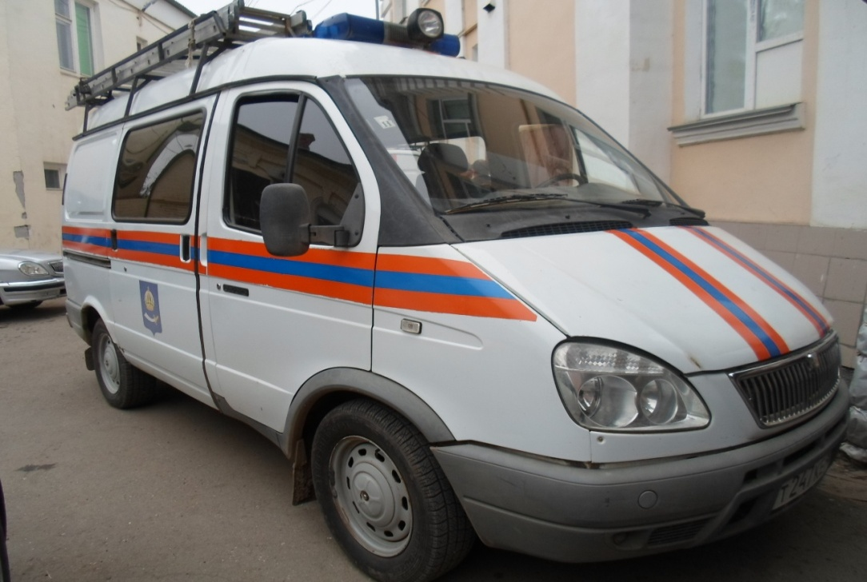
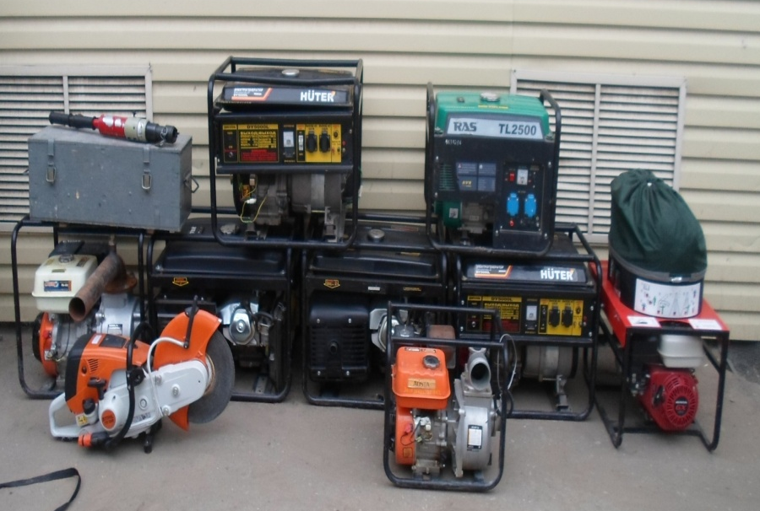
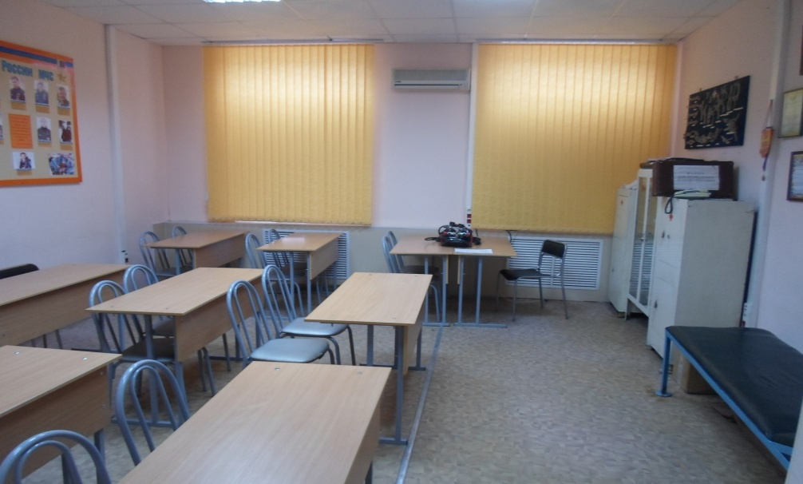
Аварийно-спасательная служба

Slide 4
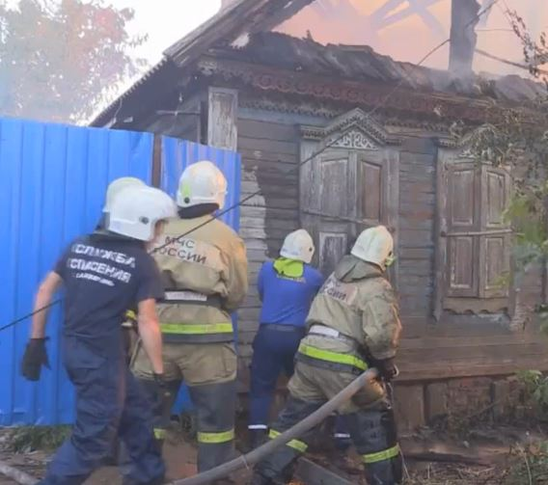
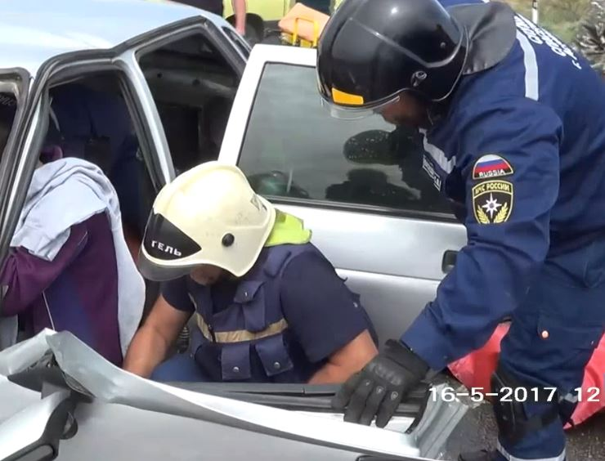
Работы выполненные Аварийно-спасательной службой в течении 2018 года
Общее количество вызовов | 1118
Количество спасенных | 97
содействие пожарной службе | 66
ДТП | 26

Slide 5
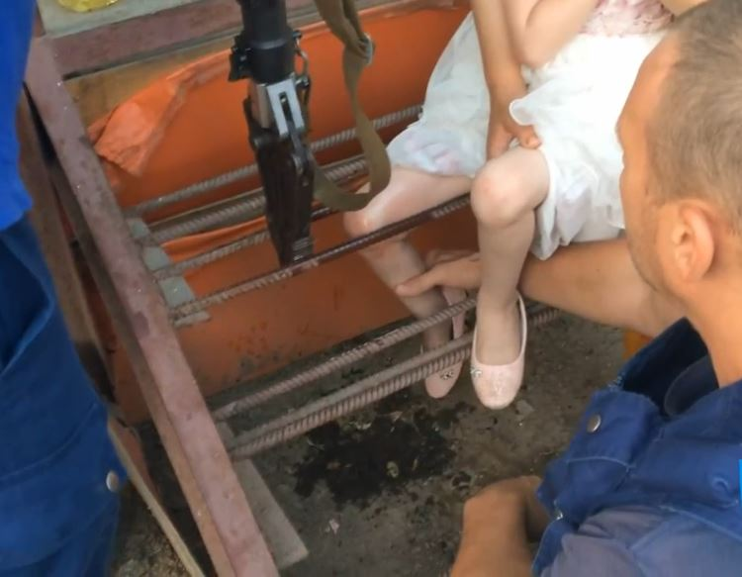
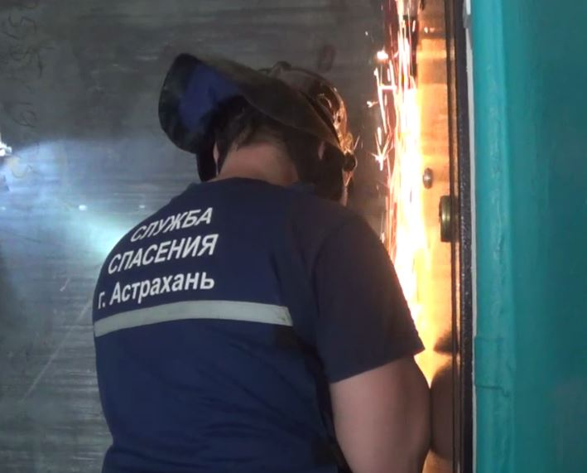
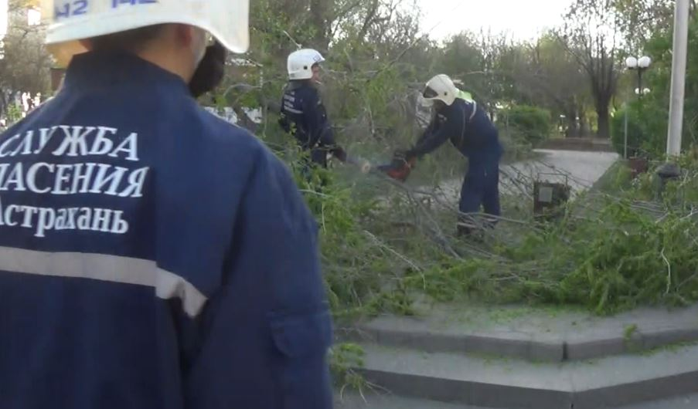
Основные виды работ по другим направлениям
Отлов животных | 54
Спасение утопающего | 22
Снятие наручников, колец и т.д. | 28
Извлечение из труднодоступных мест (пострадавших, животных) | 23
Суициды | 42
Вскрытие дверей | 344
Упавшие деревья | 54

Slide 6
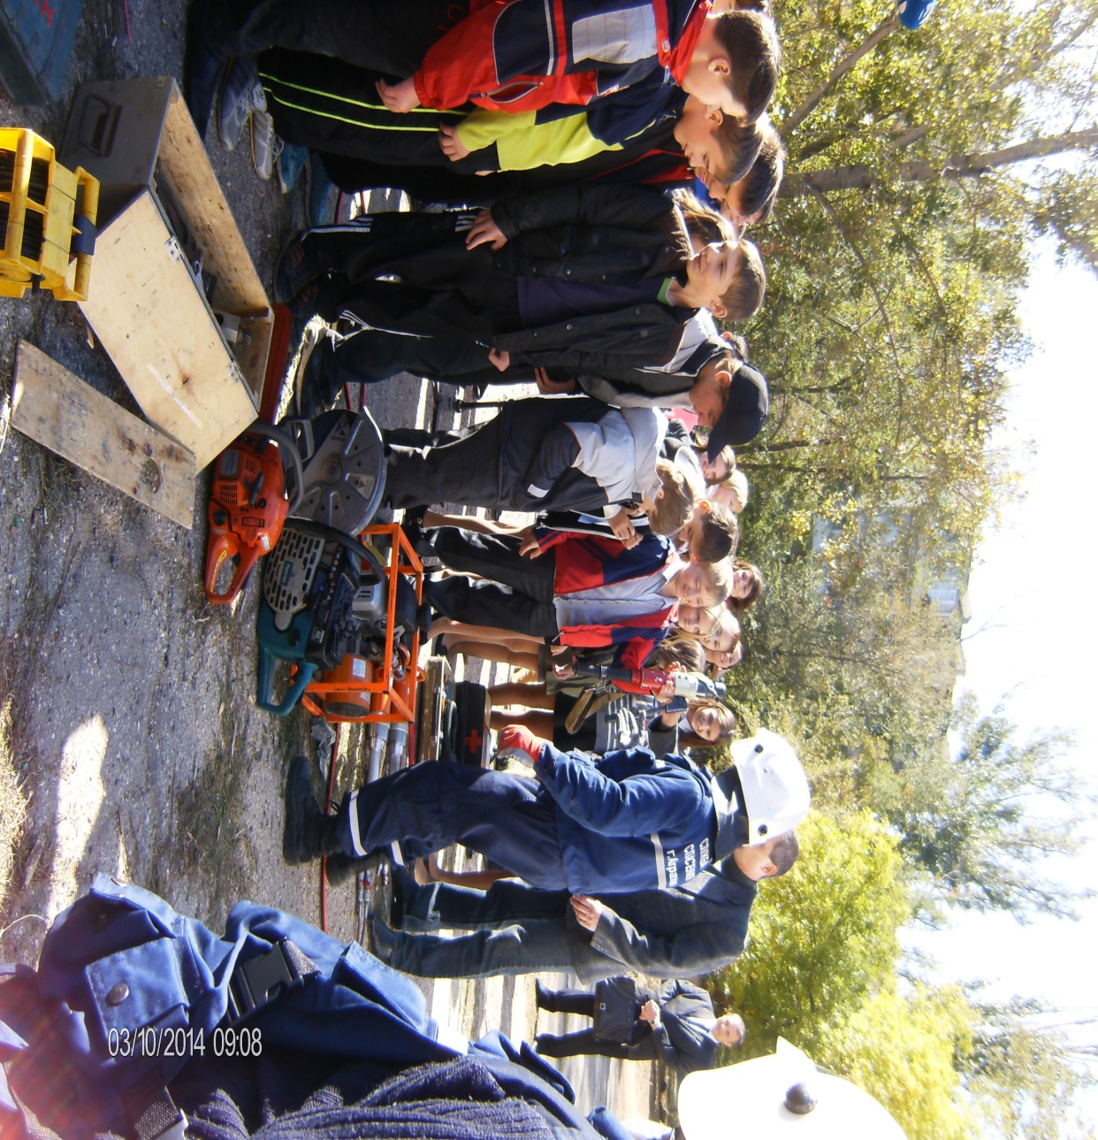
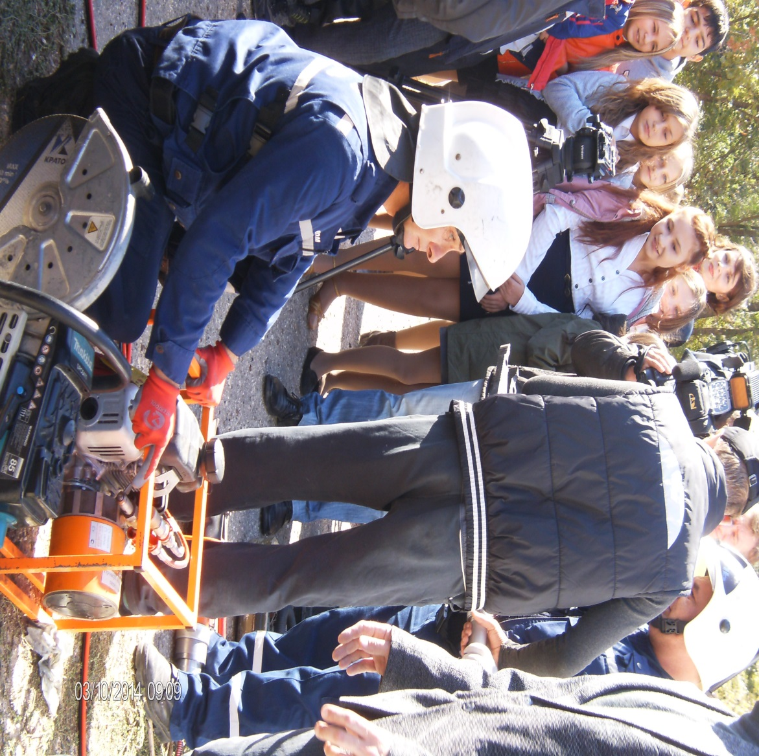
Общественная работа (тренировки, учения на объектах и образовательных учреждениях)
Выездов) | 68

Slide 7
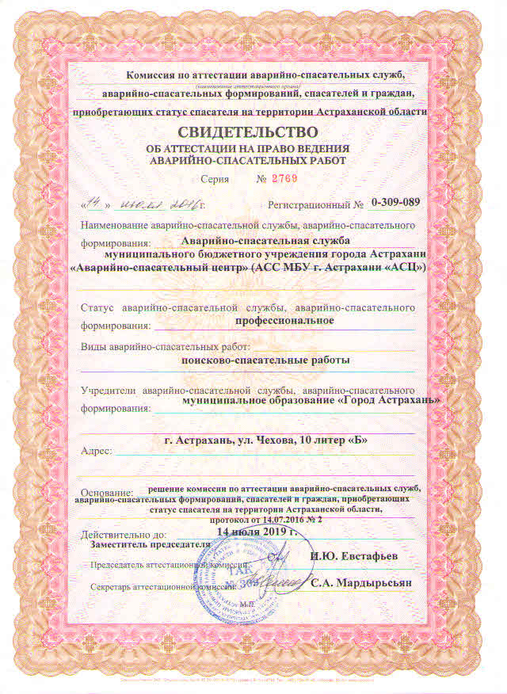
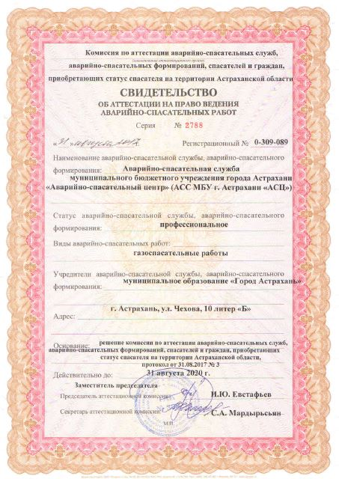
Формирование аттестовано на проведение поисково-спасательных и газоспасательных работ

Slide 8
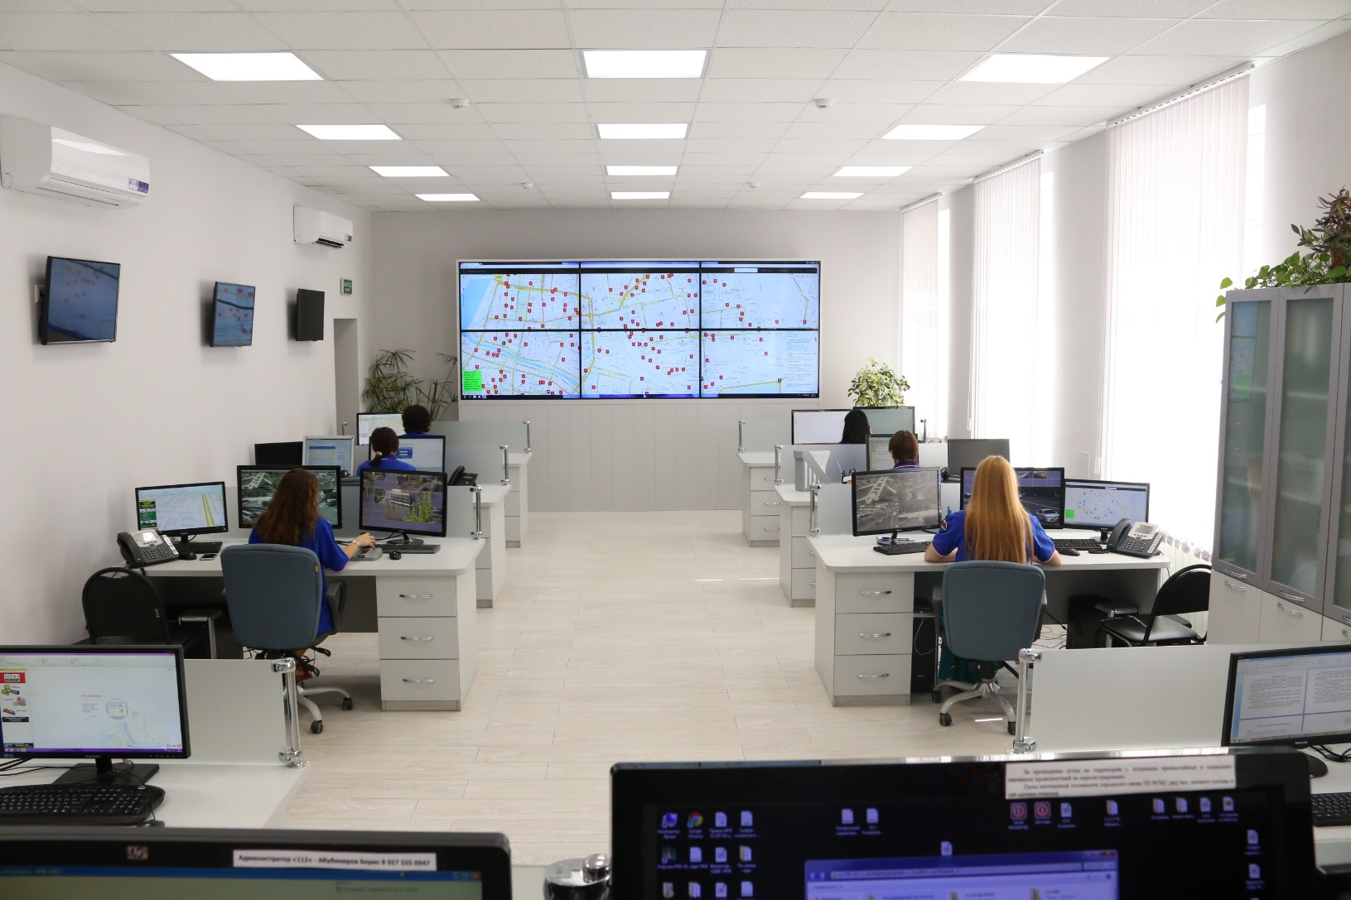
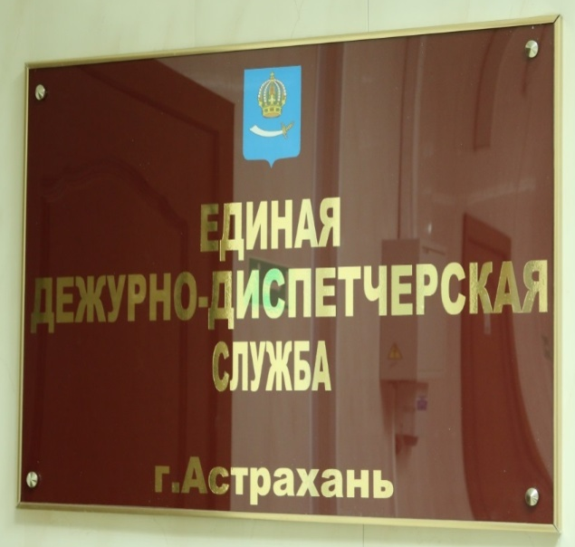
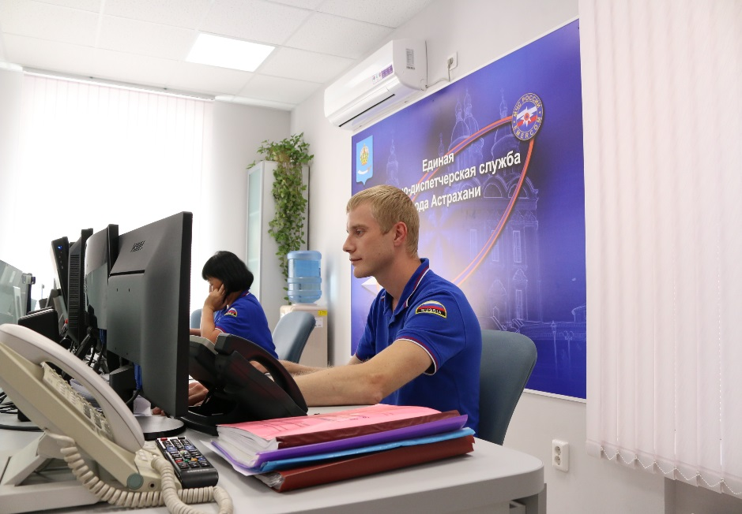
ЕДДС - ОРГАН ПОВСЕДНЕВНОГО УПРАВЛЕНИЯ РСЧС НА МУНИЦИПАЛЬНОМ УРОВНЕ
8
Notes:
8

Slide 9
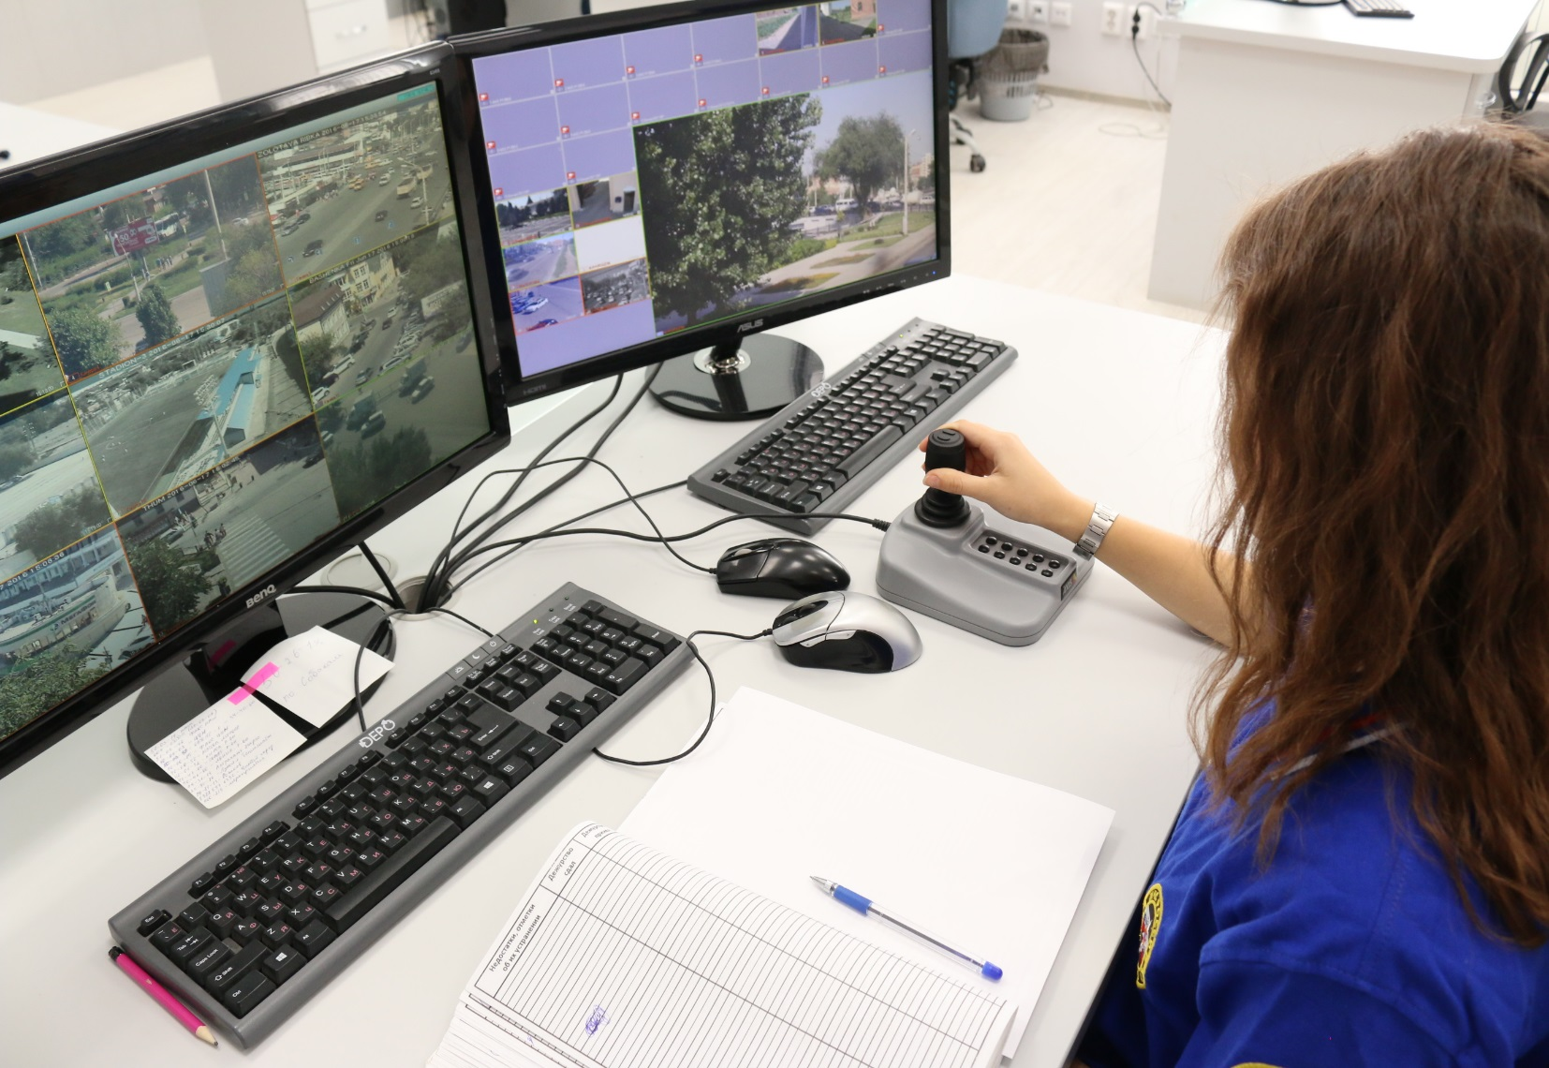
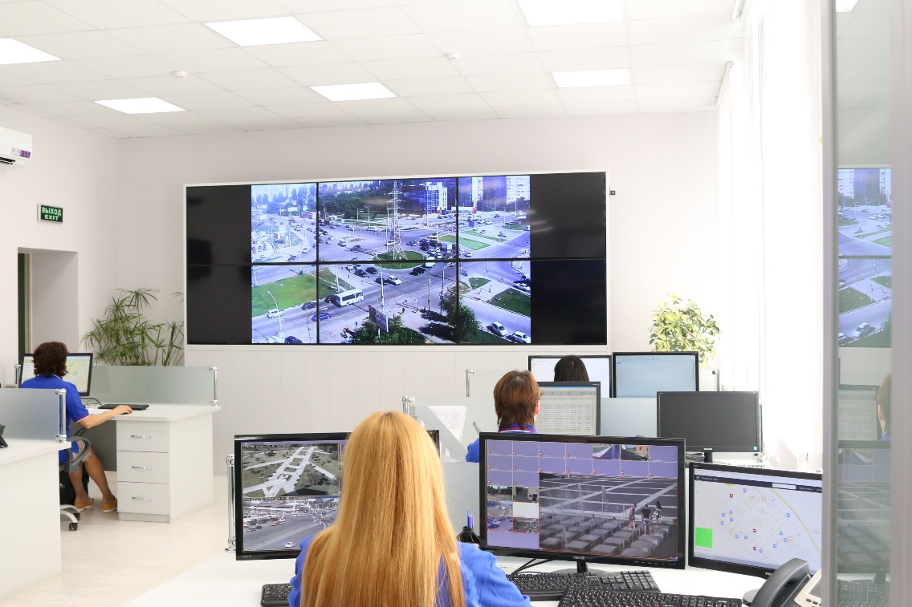
БЕЗОПАСНОСТЬ НАСЕЛЕНИЯ (ПРАВООХРАНИТЕЛЬНЫЙ СЕГМЕНТ)
ОРГАНИЗОВАНО КРУГЛОСУТОЧНОЕ
ДЕЖУРСТВО ДИСПЕТЧЕРОВ, ОСУЩЕСТВЛЯЮЩИХ
ОБЗОР ОСНОВНЫХ
КАМЕР ВИДЕОНАБЛЮДЕНИЯ
ВСЕГО В МОНИТОРИНГОВЫЙ ЦЕНТР ВЫВЕДЕНО
БОЛЕЕ 2000 КАМЕР В ТОМ ЧИСЛЕ БОЛЕЕ 170 ВЫСОКОЙ ЧЕТКОСТИ
С ВОЗМОЖНОСТЬЮ УПРАВЛЕНИЯ ИМИ
9
Notes:
9

Slide 10
Обращения граждан по различным вопросам в 2018 году
Всего поступило звонков по номеру 24-07-07
96 745
45 139
Кроме того поступило карточек системы-112
10
Notes:
10

Slide 11

Результативность функционирования системы видеонаблюдения ЕДДС г. Астрахани в 2018 году

Slide 12
Правонарушения выявленные с использованием системы видеонаблюдения ЕДДС г. Астрахани в 2018 году

Slide 13
ПРЕДУПРЕЖДЕНИЕ И ЗАЩИТА МУНИЦИПАЛЬНОГО ОБРАЗОВАНИЯ ОТ ЧС ПРИРОДНОГО И ТЕХНОГЕННОГО ХАРАКТЕРА, ОБЕСПЕЧЕНИЕ ПОЖАРНОЙ БЕЗОПАСНОСТИ
РАЗВИТИЕ МУНИЦИПАЛЬНОЙ СИСТЕМЫ ОПОВЕЩЕНИЯ НАСЕЛЕНИЯ:
Заключены соглашения по оповещению по радиоканалам
«Астрахань FM»
«Дорожное радио»
«Южная волна»
УПРАВЛЕНИЕ ДИСПЕТЧЕРОМ ЕДДС СИСТЕМОЙ ОПОВЕЩЕНИЯ УСТАНОВЛЕННОЙ НА ХОО
(КСЭОН)
РЕАЛИЗАЦИЯ СЕГМЕНТА ОПОВЕЩЕНИЯ НАСЕЛЕНИЯ ЧЕРЕЗ ДОМОФОННУЮ СЕТЬ
Заключены соглашения по оповещению по телеканалам
«Astrakhan.ru live» (с использованием бегущей строки);
Кабельного канала «ТелПлюс»

Slide 14
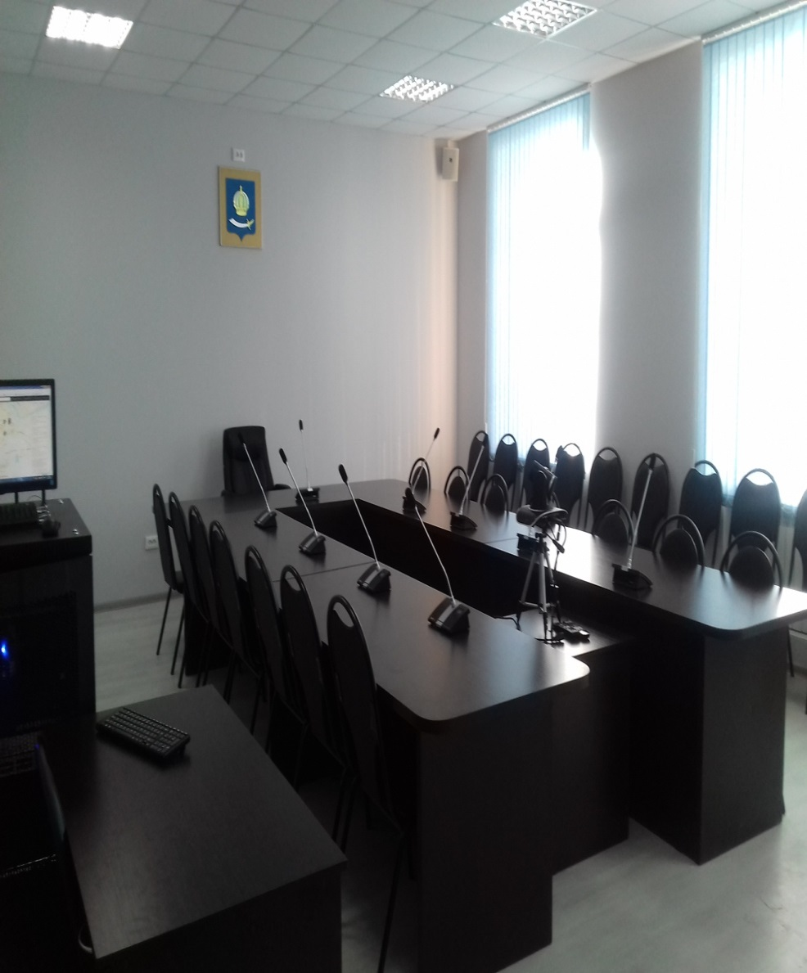
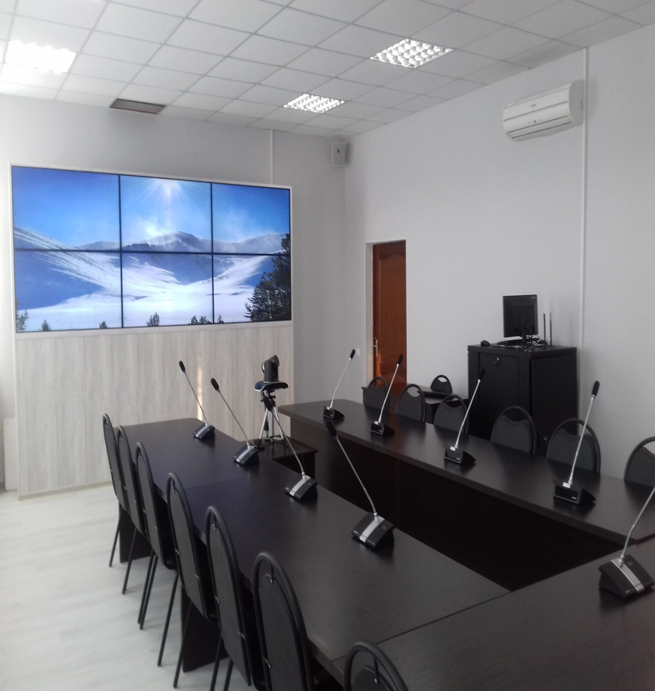
СИТУАЦИОННЫЙ ЗАЛ КЧС и ПБ города АСТРАХАНЬ
14
Notes:
14

Slide 15
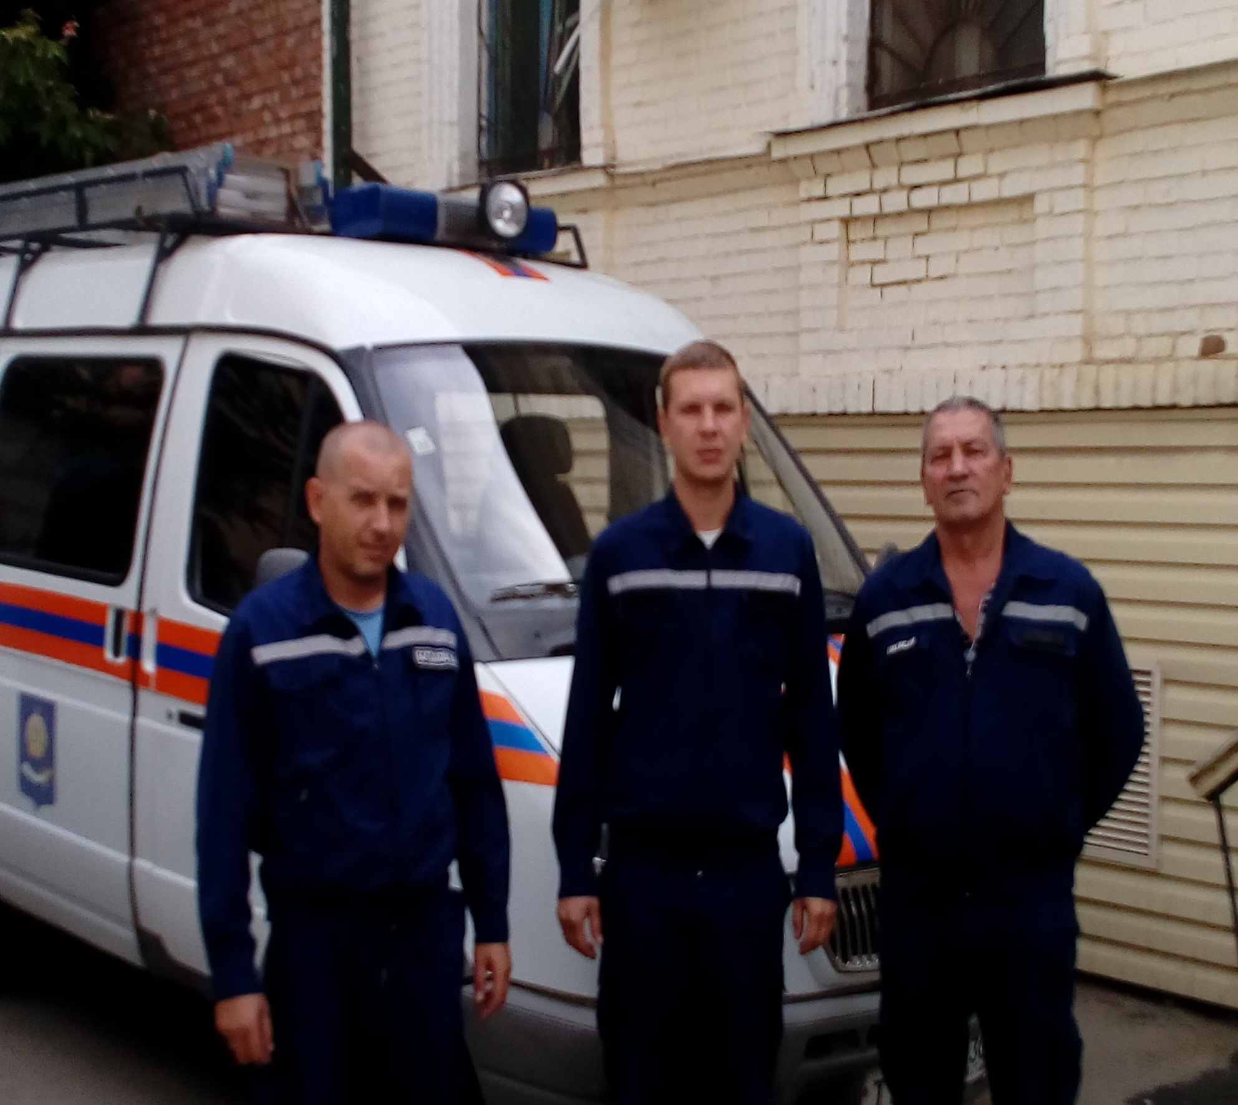
Аварийная служба
15
Notes:
15

Slide 16
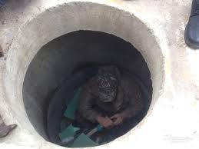
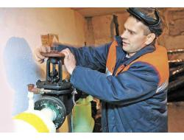
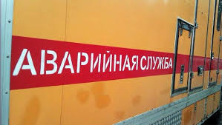
Устранение аварийных ситуаций на инженерных сетях принадлежащих МО «Город Астрахань»
№ п/п | Наименование выезда | По заявкам ЕДДС
1 | Устранение аварийных ситуаций на сетях канализации | 45
2 | Устранение авар. ситуаций на сетях водоснабжения ГВС, ХВС | 47
3 | Устранение авар. ситуаций на сетях электроснабжения | 77
4 | Устранение авар. ситуаций на сетях отопления | 20
5 | По заявкам УКХиБ, Администрации | 97
Всего |  | 286
16
Notes:
16

Slide 17
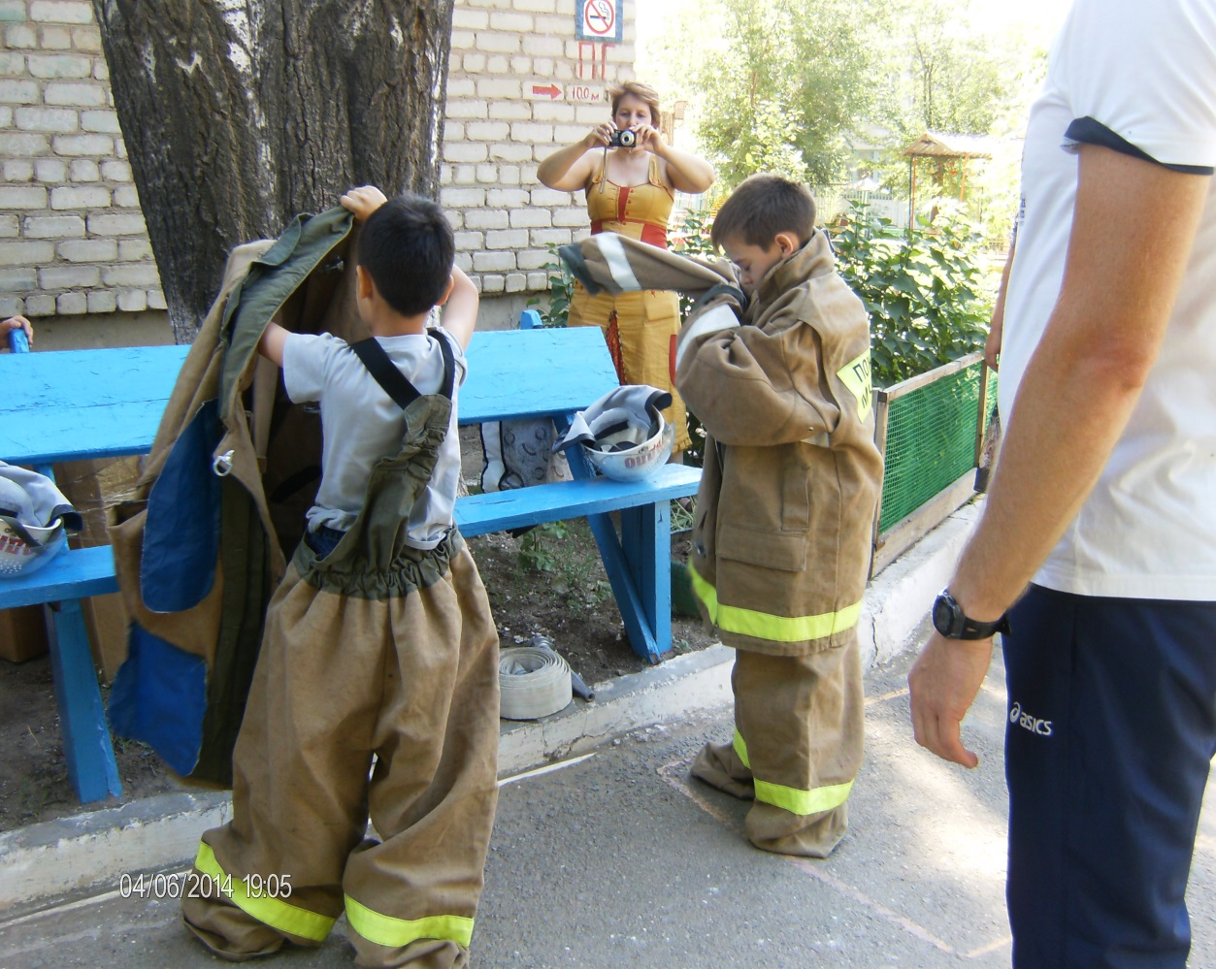
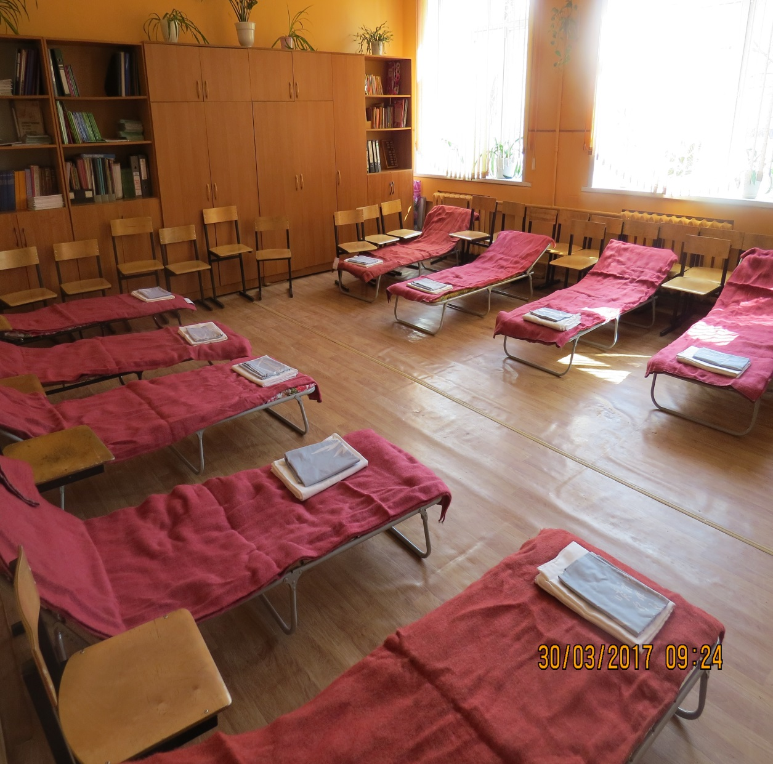
Отдел гражданской защиты
17
Notes:
17

Slide 18
Отдел гражданской защиты
ведение пропаганды по вопросам предупреждения ЧС, ПБ и
безопасности людей на водных объектах, занятия в общеобразовательных
муниципальных учреждениях совместно с ВДПО АО, АРО Россоюзспаса, ГУ
МЧС России по АО – 25 занятий в школах
разработка проектов нормативных актов МО «Город Астрахань» -
всего утверждено 11 НПА
Основные мероприятия
консультации организациям по вопросам предупреждения
чрезвычайных ситуаций, и согласовано планов действий
по предупреждению ЧС - 82
проведение заседаний КЧС и ПБ при администрации МО «Город
Астрахань» с определением комплекса мероприятий, направленных
на снижение последствий возможных чрезвычайных ситуаций –
всего за год проведено 18 заседаний
разработка и предоставление донесений в ГУ МЧС по Астраханской
области, ОФПС – 1 – всего 150 исх. донесений
Проведено 14 проверок состояния пунктов временного размещения населения,
разворачиваемых на базе муниципальных образовательных учреждений,
в том числе 1 с практическим развертыванием в ходе КШУ

